Slide 1

Pengelolaan Keuangan Desa
Bagian Tata Pemerintahan
Setda Kabupaten Pati
2021

Slide 2

Pengelolaan
Keuangan Desa?

Slide 3

Definisi Keuangan Desa
Keuangan Desa adalah semua hak dan kewajiban Desa yang dapat dinilai dengan uang serta segala sesuatu berupa uang dan barang yang berhubungan dengan pelaksanaan hak dan kewajiban Desa. (Permendagri No. 20/2018)

Slide 4
Asas Pengelolaan Keuangan Desa
transparan
akuntabel
partisipatif
disiplin & tertib anggaran

Slide 5
APBDesa
Dasar pengelolaan keuangan desa
dalam masa 1 tahun anggaran
1 Januari – 31 Desember

Slide 6

Siapakah
yang mengelola keuangan Desa?

Slide 7
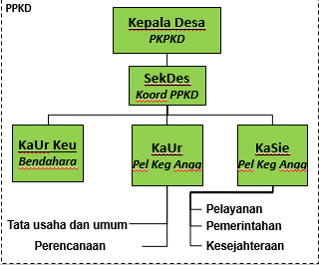
Pengelola Keuangan Desa
Berdasarkan Permendagri No.20/2018

Slide 8

KEPALA DESA
Kepala Desa adalah PKPKD dan mewakili Pemerintah Desa dalam kepemilikan kekayaan milik Desa yang dipisahkan.
Dalam melaksanakan Kekuasaan PKD, Kepala Desa menguasakan sebagian kekuasaanya kepada perangkat Desa selaku PPKD.
Pelimpahan sebagian kekuasaan PKPKD Kepada PPKD ditetapkan dengan keputusan Kepala Desa.
PPKD terdiri atas Sekretaris Desa; Kaur dan Kasi; dan Kaur keuangan

Slide 9

Sekretaris Desa bertugas sebagai koordinator PPKD.
Sekretaris Desa mempunyai tugas:
  mengoordinasikan penyusunan dan pelaksanaan kebijakan APB Desa;
  mengoordinasikan penyusunan rancangan APB Desa dan rancangan perubahan APB Desa;
  mengoordinasikan penyusunan rancangan peraturan Desa tentang APB Desa, perubahan APB Desa, dan pertanggungjawaban pelaksanaan APB Desa;
  mengoordinasikan penyusunan rancangan peraturan kepala Desa tentang Penjabaran APB Desa dan Perubahan Penjabaran APB Desa;
  mengoordinasikan tugas perangkat Desa lain yang menjalankan tugas PPKD; dan
  mengoordinasikan penyusunan laporan keuangan Desa dalam rangka pertanggungjawaban pelaksanaan APB Desa.
Sekretaris Desa juga mempunyai tugas:
  melakukan verifikasi terhadap DPA, DPPA, dan DPAL;
  melakukan verifikasi terhadap RAK Desa; dan
  melakukan verifikasi terhadap bukti-bukti penerimaan dan pengeluaran APB Desa.
Sekretaris Desa

Slide 10

Bendahara Desa
Kaur keuangan melaksanakan fungsi kebendaharaan. Dalam melaksanakan fungsi tersebut kaur keuangan memiliki Nomor Pokok Wajib Pajak pemerintah Desa.
Kaur keuangan mempunyai tugas yakni menyusun RAK Desa; dan melakukan penatausahaan yang meliputi menerima/menyimpan, menyetorkan/membayarkan,dan mempertanggungjawabkan penerimaan pendapatan Desa dan pengeluaran dalam rangka pelaksanaan APB Desa.

Slide 11

Kaur dan Kasi bertugas sebagai pelaksana kegiatan anggaran
Kaur dan Kasi mempunyai tugas:
  melakukan tindakan yang mengakibatkan pengeluaran atas beban anggaran belanja sesuai bidang tugasnya;
  melaksanakan anggaran kegiatan sesuai bidang tugasnya;
  mengendalikan kegiatan sesuai bidang tugasnya;
  Menyusun DPA, DPPA, dan DPAL sesuai bidang tugasnya;
  menandatangani perjanjian kerja sama dengan penyedia atas pengadaan barang/jasa untuk kegiatan yang berada dalam bidang tugasnya; dan
  menyusun laporan pelaksanaan kegiatan sesuai bidang tugasnya untuk pertanggungjawaban pelaksanaan APB Desa.
Pembagian tugas Kaur dan Kasi pelaksana kegiatan anggaran dilakukan berdasarkan bidang tugas masing-masing dan ditetapkan dalam RKP Desa.
Pelaksana Kegiatan Anggaran

Slide 12
Pengelolaan Keuangan Desa
?
PERTANGGUNG-
JAWABAN
PELAPORAN
PENATAUSAHAAN
PELAKSANAAN
PERENCANAAN

Slide 13



Slide 14

Anggaran Pendapatan dan Belanja Desa
(APBDesa)
?

Slide 15

PERENCANAAN
Perencanaan pengelolaan keuangan Desa merupakan perencanaan penerimaan dan pengeluaran pemerintahan Desa pada tahun anggaran berkenaan yang dianggarkan dalam APB Desa.
Sekretaris Desa mengoordinasikan penyusunan rancangan APB Desa berdasarkan RKP Desa tahun berkenaan dan pedoman penyusunan APB Desa yang diatur dengan Peraturan Bupati/Wali Kota setiap tahun.
Rancangan APB Desa yang telah disusun merupakan bahan penyusunan rancangan Peraturan Desa tentang APB Desa.

Slide 16
Pendapatan Desa
Pendapatan Asli Desa
(PAD)
Pendapatan Transfer
Pendapatan Lain
K
E
L
O
M
P
O
K

Slide 17
Pendapatan Asli Desa
(PAD)
Hasil Usaha
Bagi hasil BUMDesa
Tanah Kas Desa;
Tambatan Perahu;
Pasar desa;
Tempat pemandian umum;
Jaringan irigasi;
(hasil aset lain sesuai hak asl usul dan kewenangan lokal berskala desa)
Hasil Aset
Swadaya, Partisipasi & Gotong Royong
Penerimaan yang berasal dari sumbangan masyarakat Desa
PAD Lainnya
Pungutan Desa

Slide 18
Pendapatan Transfer
  bagian dari hasil pajak daerah dan retribusi daerah kabupaten/kota;
  Alokasi Dana Desa (ADD);
  bantuan keuangan dari Anggaran Pendapatan Belanja Daerah Provinsi; dan
  bantuan keuangan dari Anggaran Pendapatan Belanja Daerah Kabupaten/Kota.

Slide 19
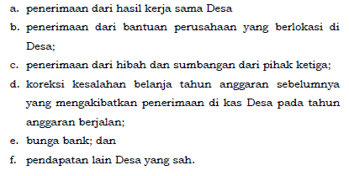
Pendapatan Lain

Slide 20
Belanja Desa
adalah semua pengeluaran yang merupakan kewajiban Desa dalam 1 (satu) tahun anggaran yang tidak akan diperoleh pembayarannya kembali oleh Desa.
Diklasifikasikan dalam:
BIDANG, SUB BIDANG dan KEGIATAN.

Slide 21
BIDANG
Penyelenggaraan pemerintahan Desa
Pelaksanaan pembangunan Desa
Pembinaan kemasyarakatan Desa
Pemberdayaan masyarakat Desa
Penanggulangan bencana, keadaan darurat dan mendesak Desa
Sub Bidang:
penyelenggaraan belanja penghasilan tetap, tunjangan dan operasional pemerintahan Desa;
sarana dan prasarana pemerintahan Desa;
administrasi kependudukan, pencatatan sipil, statistik, dan kearsipan;
tata praja pemerintahan, perencanaan, keuangan, dan pelaporan;
pertanahan
Sub Bidang:
pendidikan;
kesehatan;
pekerjaan umum dan penataan ruang;
kawasan permukiman;
kehutanan dan lingkungan hidup;
perhubungan, komunikasi dan informatika;
energi dan sumber daya mineral; dan
pariwisata;
Sub Bidang:
ketentraman, ketertiban, dan pelindungan masyarakat;
kebudayaan dan kegamaan;
kepemudaan dan olah raga
kelembagaan masyarakat
Sub Bidang:
kelautan dan perikanan;
pertanian dan peternakan;
peningkatan kapasitas aparatur Desa;
pemberdayaan perempuan, perlindungan anak dan keluarga;
koperasi, usaha mikro kecil dan menengah;
dukungan penanaman modal
perdagangan dan perindustrian
Sub Bidang:
penanggulangan bencana;
keadaan darurat;
keadaan mendesak.

Slide 22
Kode Bidang, Sub Bidang, dan Kegiatan
1 Penyelenggaraan pemerintahan Desa;
2 Pelaksanaan pembangunan Desa;
3 Pembinaan kemasyarakatan Desa;
4 Pemberdayaan masyarakat Desa;
5 Penanggulangan bencana, keadaan darurat dan mendesak Desa
Sub Bidang
Bidang
Kegiatan
X
X
XX
Sesuai dengan masing-masing Sub bidang
01 …….;
02 ……;
……………
Sesuai dengan masing-masing rincian bidang
1 …….
2 ……
……………
Kegiatan yang dimulai dengan kode 9 adalah kegiatan lain-lain yang menjadi kewenangan Kota/Kabupaten
90
91
….
99

Slide 23

JENIS BELANJA
Belanja pegawai;
Belanja barang/jasa;
Belanja modal; dan
Belanja tak terduga.

Slide 24
Belanja Modal Pengadaan Tanah
Belanja Modal Peralatan, Mesin, dan Alat Berat
Belanja Modal Kendaraan
Belanja Modal Gedung, Bangunan dan Taman
Belanja Modal Jalan/Prasarana Jalan
Belanja Modal Jembatan
Belanja Modal Irigasi/Embung/Air Sungai/Drainase/Air Limbah/Persampahan
Belanja Modal Jaringan/Instalasi
Belanja Modal lainnya
belanja
belanja pegawai
belanja barang dan jasa
belanja modal
belanja tak terduga
pengeluaran bagi pengadaan barang/jasa yang nilai manfaatnya kurang dari 12 (dua belas)
operasional pemerintah Desa;
pemeliharaan sarana prasarana Desa
kegiatan sosialisasi/rapat-rapat/pelatihan/bimbingan teknis;
operasional BPD;
insentif Rukun Tetangga/Rukun Warga; dan
pemberian barang pada masyarakat/kelompok masyarakat.
Pengeluaran pengadaan barang dan/atau bangunan yang nilai manfaatnya lebih dari 12 (dua belas) bulan dan menambah aset.
Belanja Modal Pengadaan Tanah
Belanja Modal Peralatan, Mesin, dan Alat Berat
Belanja Modal Kendaraan
Belanja Modal Gedung, Bangunan dan Taman
Belanja Modal Jalan/Prasarana Jalan
Belanja Modal Jembatan
Belanja Modal Irigasi/Embung/Air Sungai/Drainase/Air Limbah/Persampahan
Belanja Modal Jaringan/Instalasi
Belanja Modal lainnya
Pengeluaran bagi kepala Desa dan perangkat Desa, serta tunjangan BPD, terdiri dari:
Penghasilan tetap,
Tunjangan,
Penerimaan lain, dan
pembayaran jaminan social (sesuai dengan ketentuan peraturan perUUan dan kemampuan APB Desa)
Belanja untuk kegiatan pada sub bidang penanggulangan bencana, keadaan darurat, dan keadaan mendesak yang berskala lokal Desa.
kriteria:
bukan merupakan kegiatan normal dari aktivitas pemerintah Desa dan tidak dapat diprediksikan sebelumnya;
tidak diharapkan terjadi berulang; dan
berada di luar kendali pemerintah Desa.

Slide 25
Kode Klasifikasi Utama, Sub/Jenis, dan Obyek
Sub/Jenis
Utama
Obyek
X
X
XX
Sesuai dengan masing-masing obyek
01 …….;
02 ……;
……………
Sesuai dengan masing-masing Sub/Jenis
1 …….
2 ……
3 …….
4 Pendapatan
5 Belanja
6 Pembiayaan

Slide 26
Contoh dalam APBDesa

Slide 27
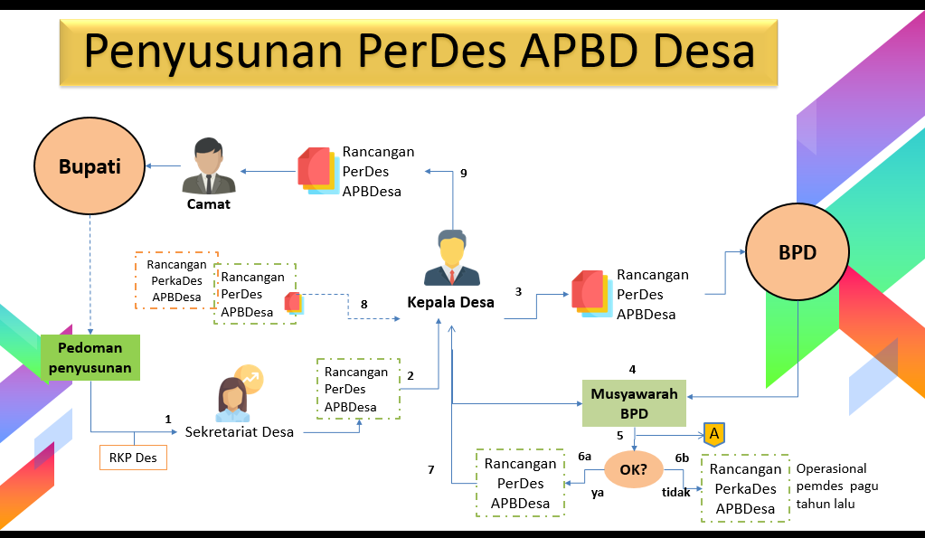

Slide 28
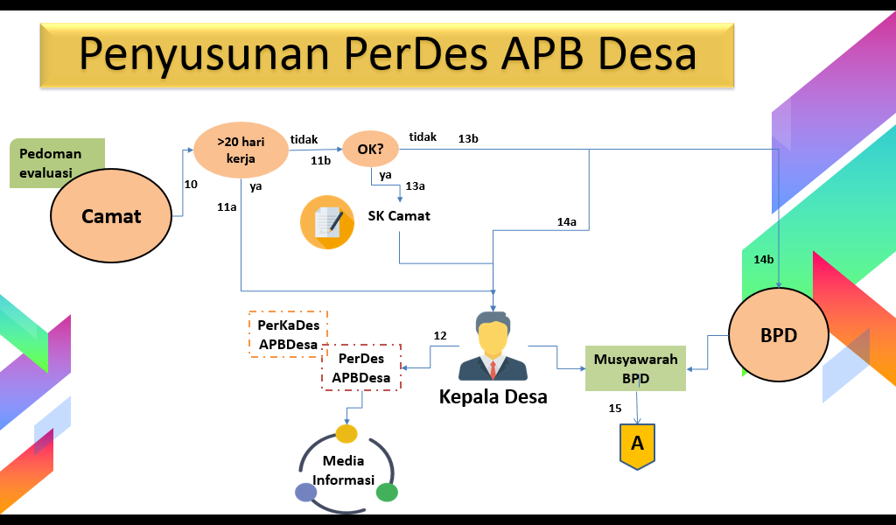

Slide 29
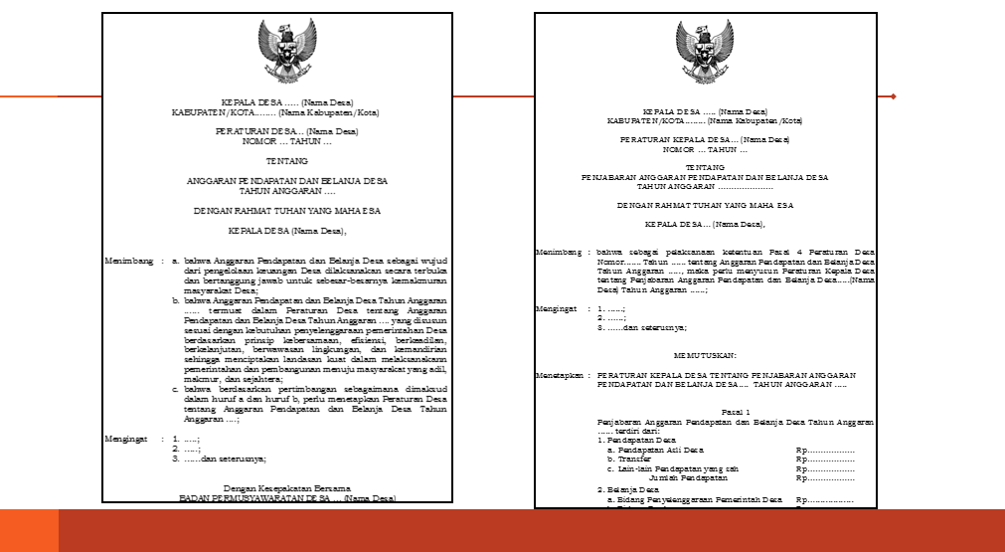

Slide 30


PELAKSANAAN

Slide 31
DPA, Rencana Kegiatan dan Anggaran Desa, Rencana Kerja Kegiatan, RAB dan RAK Des
Kepala Desa menugaskan Kaur dan Kasi pelaksana kegiatan anggaran sesuai tugasnya menyusun DPA paling lama 3 (tiga) hari kerja setelah Peraturan Desa tentang APB Desa dan Peraturan Kepala Desa tentang Penjabaran APB Desa ditetapkan.
DPA terdiri atas:
  Rencana Kegiatan dan Anggaran Desa merinci setiap kegiatan anggaran yang disediakan dan rencana penarikan dana untuk kegiatan
  Rencana Kerja Kegiatan Desa, merinci lokasi, volume, biaya, sasaran, waktu pelaksanaan kegiatan, dan pelaksana kegiatan anggaran.
  Rencana Anggaran Biaya (RAB), merinci satuan harga untuk setiap kegiatan
Prosedur:
  Kaur dan Kasi pelaksana kegiatan anggaran menyerahkan rancangan DPA kepada Kepala Desa melalui Sekretaris Desa paling lama 6 (enam) hari kerja setelah penugasan sebagaimana dimaksud pada ayat (1).
  Sekretaris Desa melakukan verifikasi rancangan DPA paling lama 15 (lima belas) hari kerja sejak Kaur dan Kasi menyerahkan rancangan DPA.
  Kepala Desa menyutujui rancangan DPA yang telah diverifikasi oleh Sekretaris Desa.

Slide 32
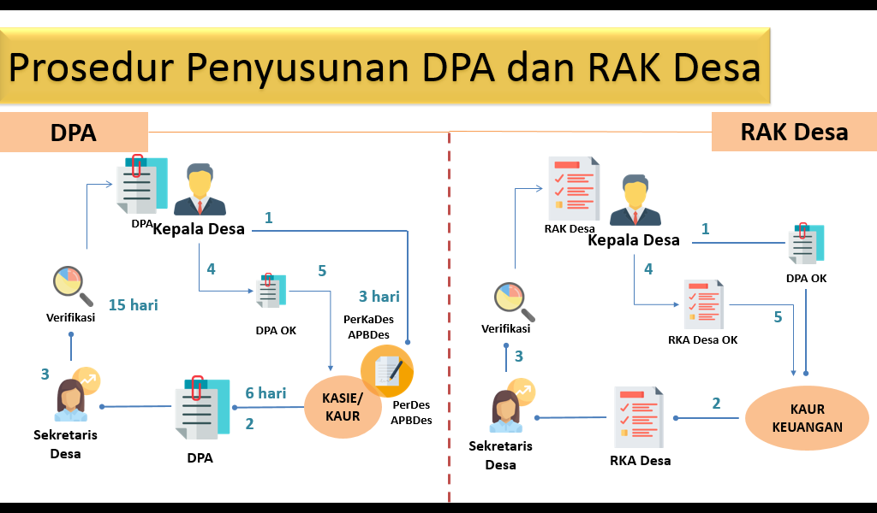

Slide 33
Realisasi Penerimaan
Penerimaan Desa disetor ke rekening kas Desa dengan cara:
disetor langsung ke bank oleh Pemerintah, Pemerintah Provinsi dan Pemerintah Daerah Kabupaten/Kota;
disetor melalui bank lain, badan, lembaga keuangan dan/atau kantor pos oleh pihak ketiga; dan
disetor oleh Kaur Keuangan untuk penerimaan yang diperoleh dari pihak ketiga.

Slide 34
Realisasi Pengeluaran
Kaur dan Kasi melaksanakan kegiatan berdasarkan DPA yang telah disetujui Kepala Desa.
Pelaksanaan kegiatan dilakukan dengan pengadaan melalui swakelola dan/atau penyedia barang/jasa.
Pelaksanaan kegiatan diutamakan melalui swakelola.
Pengadaan melalui swakelola dilakukan dengan memaksimalkan penggunaan material/bahan dari wilayah setempat dan gotong royong dengan melibatkan partisipasi masyarakat untuk memperluas kesempatan kerja dan pemberdayaan masyarakat setempat.
Dalam hal pelaksanaan kegiatan tidak dapat dilaksanakan melalui swakelola, baik sebagian maupun keseluruhan dapat dilaksanakan oleh penyedia barang/jasa yang dianggap mampu.
Ketentuan lebih lanjut mengenai tata cara pelaksanaan kegiatan pengadaan barang/jasa di Desa diatur dengan peraturan Bupati.

Slide 35
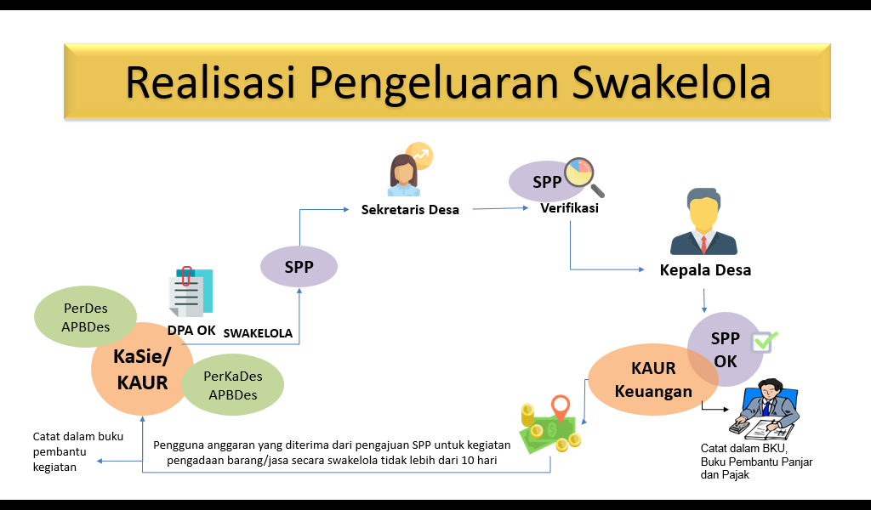

Slide 36
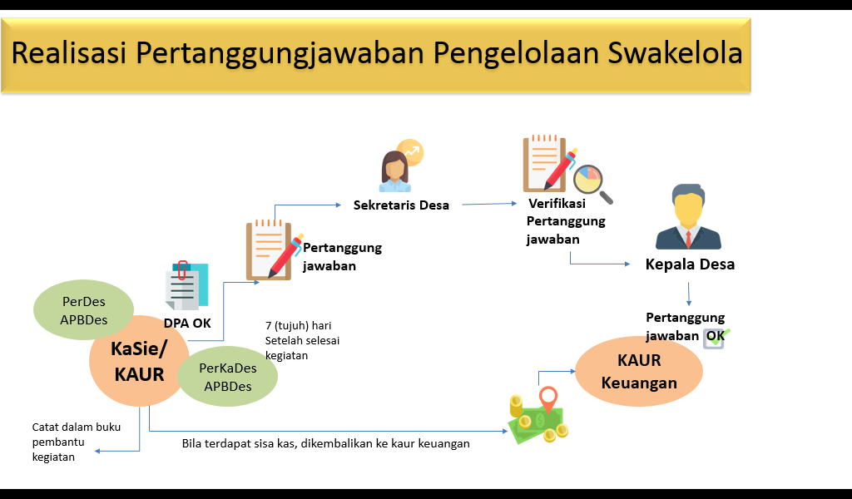

Slide 37
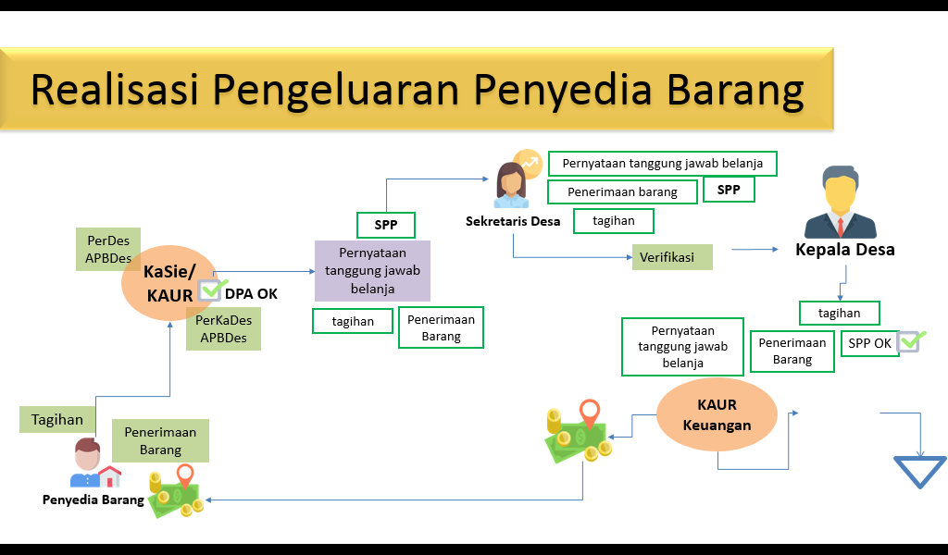

Slide 38


PENATAUSAHAAN

Slide 39
Penatausahaan
Penatausahaan keuangan dilakukan oleh Kaur Keuangan sebagai pelaksana fungsi kebendaharaan.
Penatausahaan dilakukan dengan mencatat setiap penerimaan dan pengeluaran dalam buku kas umum.
Pencatatan pada buku kas umum ditutup setiap akhir bulan.
Kaur Keuangan wajib membuat buku pembantu kas umum yang terdiri atas:
  buku pembantu bank, merupakan catatan penerimaan dan pengeluaran melalui rekening kas Desa
  buku pembantu pajak, merupakan catatan penerimaan potongan pajak dan pengeluaran setoran pajak
  buku pembantu panjar, merupakan catatan pemberian dan pertanggungjawaban uang panjar

Slide 40

PELAPORAN
DAN PERTANGGUNGJAWABAN

Slide 41
Pelaporan
Kepala Desa menyampaikan laporan pelaksanaan APB Desa semester pertama kepada Bupati melalui camat.
Laporan sebagaimana dimaksud pada ayat (1) terdiri dari:
  laporan pelaksanaan APB Desa; dan
  laporan realisasi kegiatan.
Kepala Desa menyusun laporan dengan cara menggabungkan seluruh laporan paling lambat minggu kedua bulan Juli tahun berjalan.
Bupati menyampaikan laporan konsolidasi pelaksanaan APB Desa kepada Menteri melalui Direktur Jenderal Bina Pemerintahan Desa paling lambat minggu kedua Bulan Agustus tahun berjalan.

Slide 42
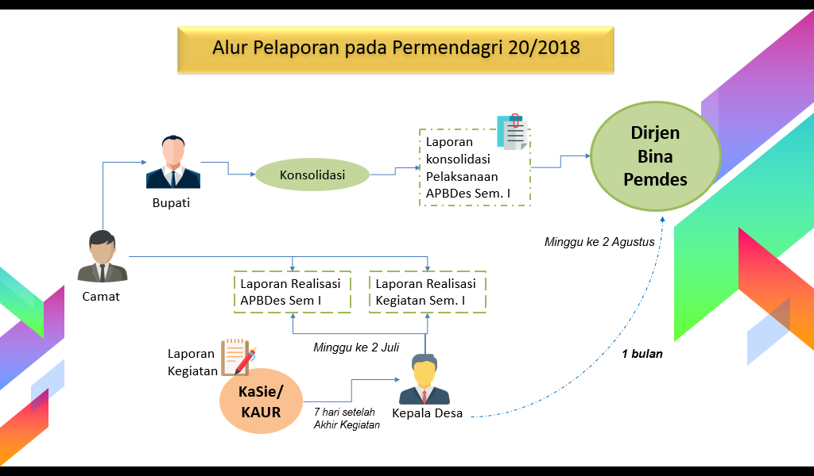

Slide 43
Pertanggungjawaban
Pasal 70 Permendagri 20/2018
Kepala Desa menyampaikan laporan pertanggungjawaban realisasi pelaksanaan APB Desa kepada Bupati/Wali Kota melalui camat setiap akhir tahun anggaran.
Laporan pertanggungjawaban disampaikan paling lambat 3 (tiga) bulan setelah akhir tahun anggaran berkenaan yang ditetapkan dengan Peraturan Desa.
Peraturan Desa disertai dengan:
  laporan keuangan, terdiri atas:
  laporan realisasi APB Desa; dan
  catatan atas laporan keuangan.
    laporan realisasi kegiatan; dan
    daftar program sektoral, program daerah dan program lainnya yang masuk ke Desa.

Slide 44
Pertanggungjawaban
Pasal 71
Laporan Pertanggungjawaban merupakan bagian dari laporan penyelenggaraan Pemerintahan Desa akhir tahun anggaran.
Bupati/Wali Kota menyampaikan laporan konsolidasi realisasi pelaksanaan APB Desa kepada Menteri melalui Direktur Jenderal Bina Pemerintahan Desa paling lambat minggu kedua Bulan April tahun berjalan.
Pasal 72
  Laporan diinformasikan kepada masyarakat melalui media informasi.
  Informasi paling sedikit memuat:
  laporan realisasi APB Desa;
  laporan realisasi kegiatan;
  kegiatan yang belum selesai dan/atau tidak terlaksana;
  sisa anggaran; dan
  alamat pengaduan.

Slide 45
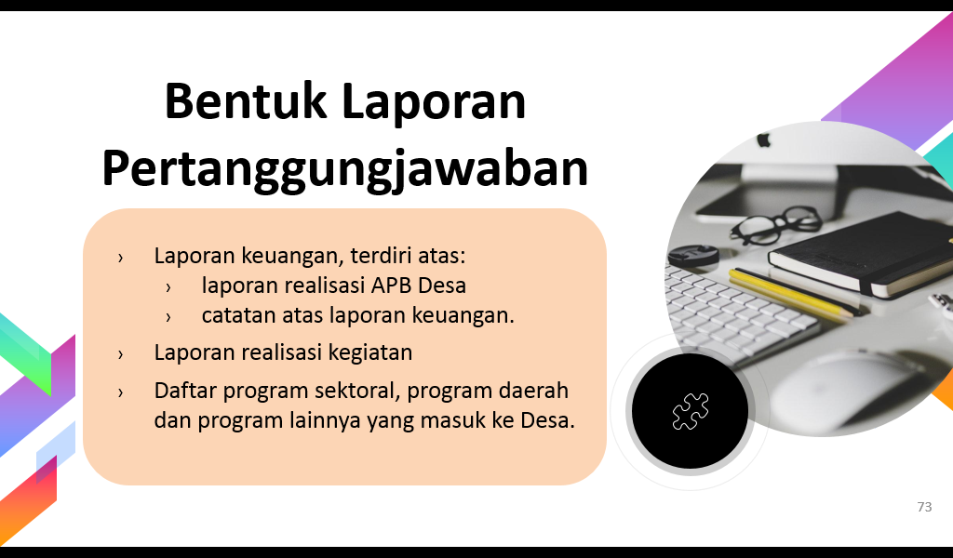

Slide 46


